Slide 1
PHÒNG GIÁO DỤC VÀ ĐÀO TẠO QUÂN LONG BIÊN TRƯỜNG MẦM NON THẠCH CẦU
Hoạt động phát triển ngôn ngữ
Đề tài: Dạy trẻ đọc thơ : “ Tâm sự của cái mũi”
Lứa tuổi: 4 - 5 tuổi)

Slide 2
Cái gì chúm chím đáng yêu
Thốt lời chào hỏi, nói nhiều điều hay?

Slide 3
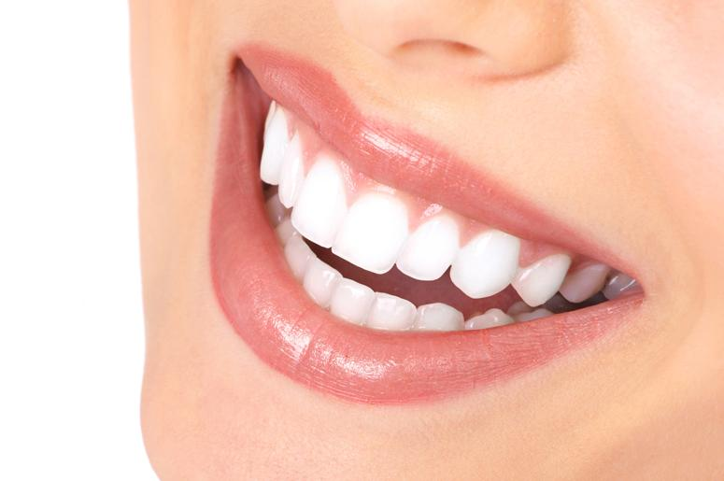
CÁI MIỆNG

Slide 4
Nhô cao giữa mặt một mình
Hít thở thật giỏi lại tinh ngửi mùi?
(Là cái gì?)

Slide 5
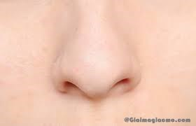
CÁI MŨI

Slide 6
Lắng nghe tiếng mẹ, tiếng cô
Âm thanh, tiếng động nhỏ, to quanh mình?

Slide 7
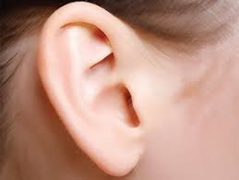
CÁI TAI

Slide 9
BÀI THƠ: TÂM SỰ CỦA CÁI MŨI
Tác giả: Phạm Hổ

Slide 10
BÀI THƠ: TÂM SỰ CỦA CÁI MŨI

Slide 11
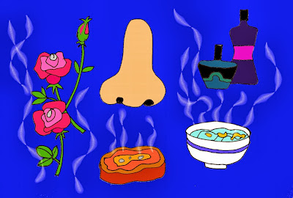
Tôi là chiếc mũi xinh
Giúp bạn biết bao điều

Slide 12
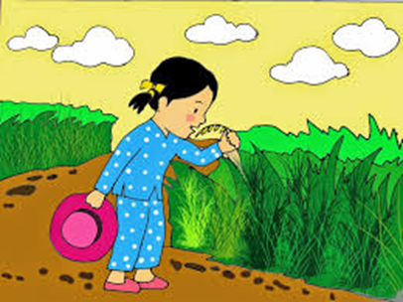
Ngửi hương thơm của lúa

Slide 13
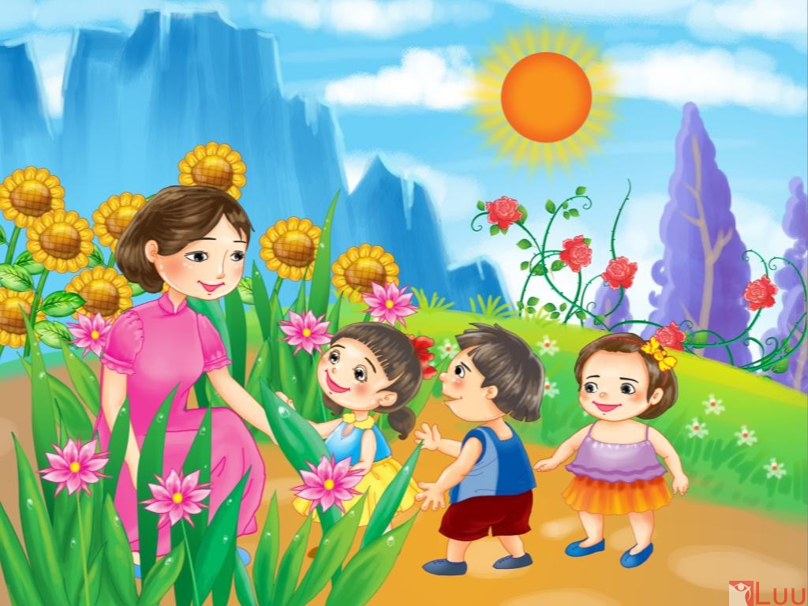
Hương
ngạt ngào
của hoa

Slide 14
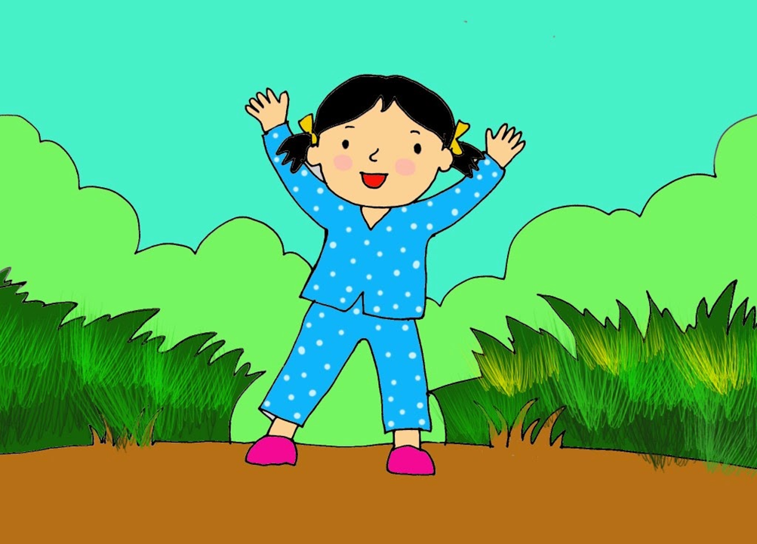
Như vậy đã hết đâu
Giúp bạn thở nữa đấy

Slide 15
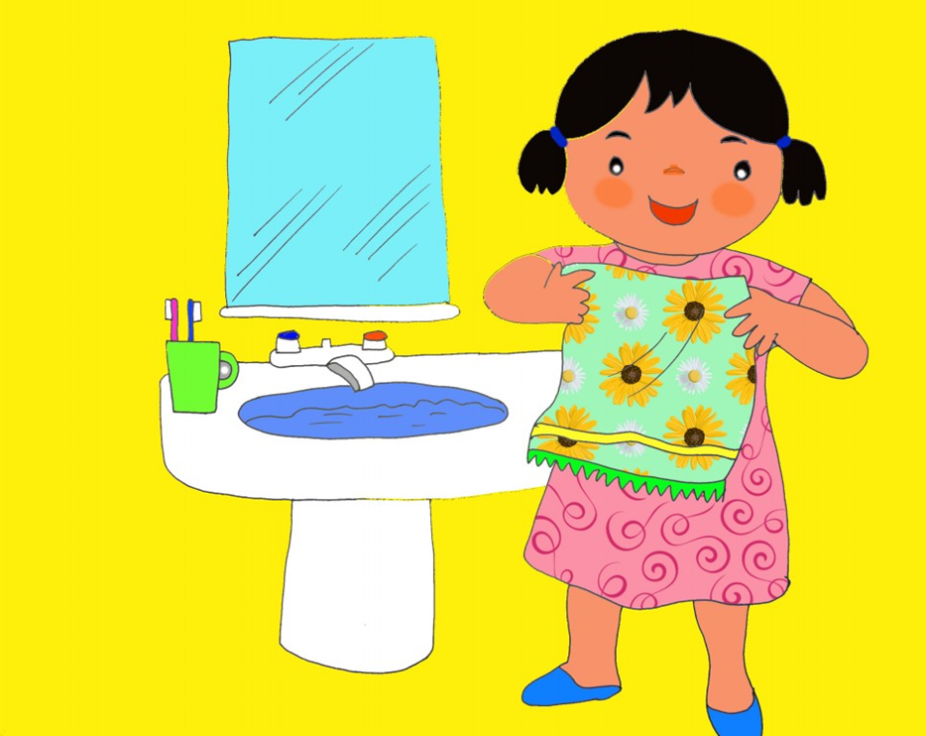
Chúng ta cùng giữ sạch
Để chiếc mũi thêm xinh

